Slide 1
信息安全与公司安全

Slide 2
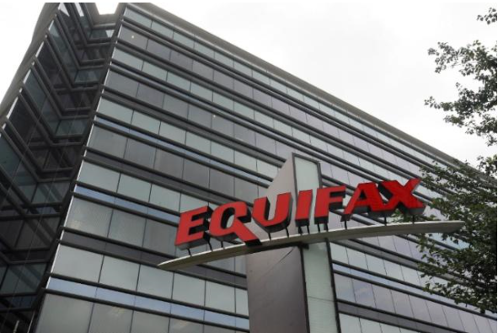
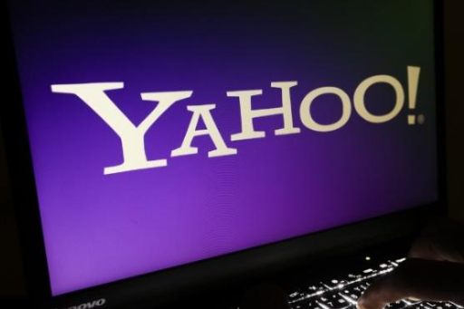
信息安全离我们有多远？
2017年5月份，黑客攻击了美国最大的个人信用评级机构Equifax，两个多月后，该公司才发现数据泄露了。并且该公司在事情发生的第四个月才正式公布了这个网络漏洞。这个黑客攻击事件，让1.455亿美国Equifax消费者的个人数据泄露，其中包括全名、身份证号、出生日期、抵制和驾驶证号码。公司最早创立于1899年，到目前为止拥有8亿消费者和全球8800万企业的信息。
2017年，雅虎公司正式宣布，其所有30亿个用户账号都受到了黑客攻击。被盗信息内容包括用户名、邮箱地址、电话号码、生日以及部分用户加密或者未加密的问题和答；
2018年，某知名药企受勒索病毒影响，生产中断，供货中断，损失上百万欧元；
2018年7月，新加坡保险集团受到攻击，150万人信息泄露总理的个人数据也被窃取；
2019年1月，挪威铝业公司Norsk Hydro和两家美国化工公司再次遭受勒索软件攻击；
。。。。。。

Slide 3
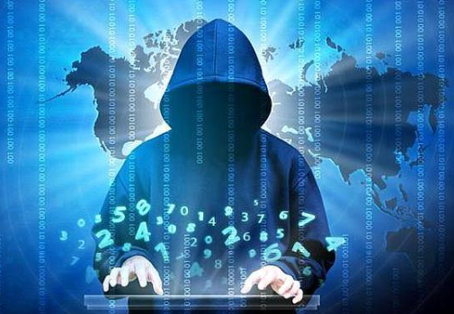
信息安全对我们意味着什么？
患者的安全
产品安全
个人隐私
GMP的要求
市场的竞争
互联网技术的大量应用；
自动化技术的高速普及；
黑客工具的低成本化；
工控世界 - 新挑战 ；

Slide 4
内容
信息安全
信息分级
公司信息安全七大规则简介
公司企业安全
可疑电话/ 询问
社交诈骗
信息安全意识
生产制造中的信息安全

Slide 5
信息安全

Slide 6
信息分级
当今社会，知识产权保护日益受到人们的重视。
但是在过去的几十年里，信息的数量和种类呈现迅猛似的增长
同时导致数据泄露的风险急剧增加。
媒体不断报道新的安全事件。因此我们需要进一步加强敏感信息的保护。
信息分级给大家提供了如何正确的去保护信息资产的方法
识别Identify
分类Classify
保护Protect
个人行为
7 Key principles
Cloud
Business strategy data
内部信息
信息保护
BCS, BHC, BMS, BBS, BTS, Currenta
Competitors Information
Printouts
Customers data
Marketing
Research & Development
Mails
Agreements
Restricted
Management
保密信息
1435
Receipts & Formulas
Employees
Innovation projects
Transactional data
Device, Hard disk
Managers
Awareness
File Share
绝密信息
Information Cluster
Applications
Behaviour
Sustainability
Internal
Tacit knowledge
Patent before publication
ExCo Documents
管理措施
技术措施
Chemical structure
Compound libraries
Patent after publication

Slide 7
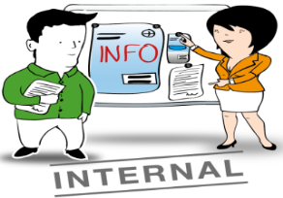
信息分级
信息特征
内部信息(Internal)信息特征:
不能让公司以外的用户访问(例如. 竞争对手, 报刊等)
信息已经发布给公司的员工
所有员工应该知道的信息
一旦泄露，对公司没有影响或影响极小
绝密信息(Secret)
保密信息(Restricted)
绝密信息(Secret)信息特征：
信息极为重要或对竞争对手的价值很大（可能是竞争对手很想得到的信息）
信息能给竞争对手带来巨大利益
一旦泄露会影响公司的股票价格
信息包含有关公司重要的薄弱环节
需要在法律、法规或合同方面重点保护的信息
信息的外泄会极大地损害公司声誉、合规性和财务状况
内部信息(Internal)
Restricted信息特征:
不适用于内部信息(Internal)和绝密信息(Secret)定义的为保密信息(Restricted)信息
如果信息还没被分级，则它默认的级别就是保密信息(Restricted)信息
一旦泄露，对公司的影响程度中等或有限

Slide 8
信息分级
信息保护手段
内部信息(Internal)
保密信息(Restricted)
绝密信息(Secret)
内部权限访问 非授权访问不会对公司造成损害
公司内部员工及相关的合同工
对于向外部用户的发送，须根据按需知道的原则
提示
请注意在转发内部信息(Internal)信息时， 要遵守公司有关的法律（例如，隐私保护方面）、法规和合同（例如，保密协议）中的有关规定。
受限权限访问 要避免非授权非访问，但非授权访问对公司业务的影响有限
主要的访问权限由信息所有者决定
信息的发送要根据按需原则
流程控制基于合同和信任
提示
请注意在转发保密信息(Restricted)信息时， 要遵守公司有关的法律（例如，隐私保护方面）、法规和合同（例如，保密协议）中的有关规定。
是受限信息
严格受限权限访问 必须避免非授权访问, 因为由此会对公司的业务造成重大的伤害
权限必须由信息所有者指定的人来决定
未经信息所有者允许，不得转发
保存或发送时必须有安全措施 （例如，加密）
基于合同、信任和技术措施进行管控

Slide 9
公司信息安全七大规则
原则-1 谨慎处理信息
原则-2 谨慎地交流
原则-3 保护您的身份
原则-4 看管好您的办公设备
原则-5 保持工作岗位的整洁
原则-6 在旅途或家中办公保持警惕
原则-7 报告可疑的事件和设备的丢失

Slide 10
正确做法
禁止行为
注意您正在工作或谈话的环境，防止外人偷听；
谨慎使用Internet及网络社交媒体（例如，微信和微博）；
要保管好自己的IT设备（例如，电脑，手机），如果丢失，要立即上报以便及时取消登录权限；
短时间离开工位时，要及时锁屏；
对于您的IT设备，如果发现可疑的事件，例如病毒入侵导致的非正常行为，要立即汇报；
对有敏感内容的邮件要加密；
… …
绝对不要在互联网中公开企业内部信息；
不要撤销和删除您的设备中的安全机制，例如登录功能（输入密码）或防病毒程序等；
不要打开陌生的文件、程序或附件，它们可能含有病毒；
绝对不要使用每个人都可以使用或无人照管的网络打印机打印敏感数据或文件；
绝对不能将您的办公设备置于无人照管的情况、不要随便搁置在公共区域或交给第三方使用；
… …

Slide 11
公司企业安全

Slide 12
可疑电话/询问
当你接到一个询问员工个人信息或行踪或公司敏感信息的电话
你应该怎么做？

Slide 13
如何处理可疑电话/询问
诈骗手法
骗子通过高度仿真的电子邮件要求下属汇款或提供某人的个人信息，或冒充CEO致电公司总机或IT热线要求提供某人信息。很多员工信以为真，以为可以帮助老板处理紧急情况，于是就上当了。
?
如何预防
遵守公司相关标准流程
与被假冒者取得联系，并核实情况。
警惕反常的转帐和汇款
√
骗子：Vance我是
XX，现在广州出差，
钱包丢了，给我这
如何应对
在所有情况核实前，不要进行任何行动
报告你的主管
报告IT安全和相关部门
个账号账号打钱吧
√

Slide 14
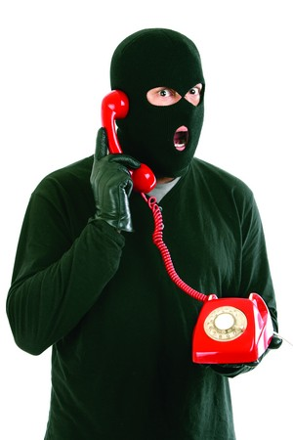
社交诈骗
钓鱼邮件
假托
下饵
等价交换
尾随

Slide 15
如何应对社交诈骗
2
感觉不好？ 保持镇静
自信应对 顶住压力
1
1
3
询问对方详细的联系方式
不要透露姓名/组织架构/职务/职责范围
2
联系你的主管
向公司安全部报告联系人询问问题
4
3
4
如果已经透露了信息
立即向主管、安全部门汇报，降低损失
沉着
应对
Page 15
Page 15

Slide 16
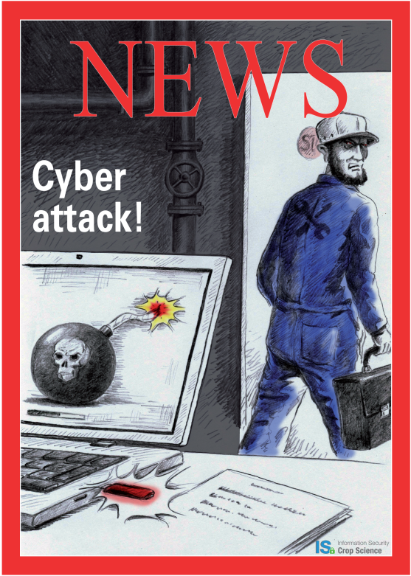
信息安全意识
不要泄露自己的账号密码及其它公司内部系统的账号密码，绝对不要将任何账号/密码写下来贴在电脑或办公桌上。
不要和其他人共用同一个账号；登录公司公用电脑，也只能使用本人账号及密码，使用完毕务必退出。
离开电脑时，要随时锁屏（Ctrl+Alt+Del），以防止信息泄露。
不要将私人设备（手机，U盘，移动硬盘，光盘等），与公司电脑相连。
下班离开时，请务必锁好笔记本电脑；
避免将员工个人电脑或外部人员（如访客）电脑连接到公司内网。
不要私接乱拉上网专线。
不要将敏感资料（纸质）或移动式存储设备（U盘，移动硬盘，光盘等）放置在桌面。
保护好自己的公司门禁卡、笔记本电脑和公司配发的IT设备，一旦丢失，要立即上报。
遵守上网制度，不得随意浏览和下载免费的或未知来源的软件。

Slide 17
生产制造中的信息安全

Slide 18
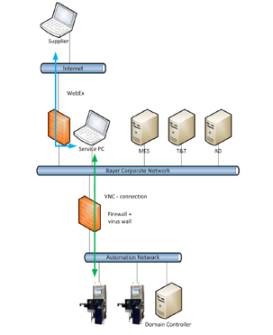
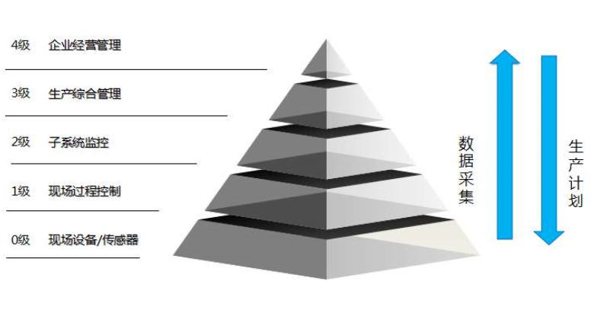
信息安全的四大要素
- 预防篇
员工培训
用户管理
账号管理 （申请，修改，注销）
特权账号管理 （双因子认证）
密码管理 （复杂度，长度）
最小授权原则
库存清单
资产分级
网络分隔（生产系统 / 办公系统）
补丁与病毒升级 （白名单技术）
第三方人员与设备管理（移动存储）
远程接入的管理
预防
监测
信息
安全
恢复
响应
通过防火墙接入；
由用户发起；
使用跳板机；

Slide 19
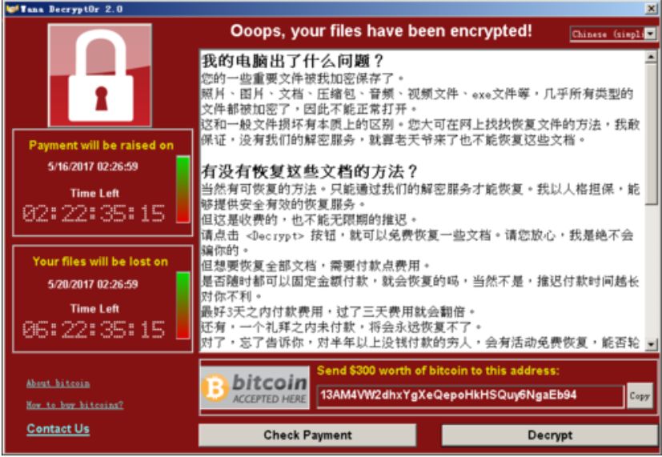
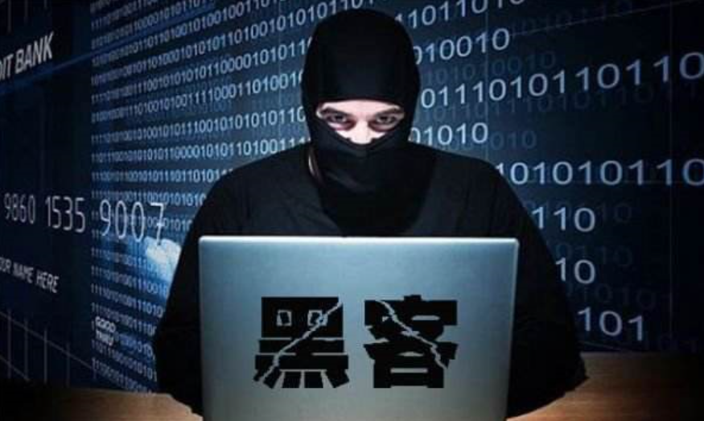
信息安全的四大要素
- 监测篇
网络实时监控和报警
实时的在线病毒扫描
手工离线检测恶意软件
数据完整性测试
哈希值校对
物理检查
系统检查/未知设备
机房巡检
权限定期回顾
漏洞检测
预防
监测
信息
安全
恢复
响应

Slide 20
信息安全的四大要素
- 响应篇
紧急响应计划
业务可持续计划
响应计划的定期演练
可行性测试
定期更新
紧急事件的汇报流程
预防
监测
信息
安全
恢复
响应

Slide 21
信息安全的四大要素
- 恢复篇
备份和恢复计划
数据完整性的要求
演练
数据恢复
系统恢复
定期更新
根据教训升级
根据技术发展变化升级
预防
监测
信息
安全
恢复
响应
Response

Slide 22
信息安全， 任重道远！

Slide 23
谢谢大家 ！

